Slide 1
grafana
介绍：
开源、跨平台、采集数据查询可视化展示和通知
下载：
https://grafana.com/grafana/download
启动：
Linux： service grafana-server start 启动服务
Windows: 双击运行exe程序
端口：3000
首次登陆用户名与密码都是admin

Slide 2
基本组成：
Data source： 数据源，支持Graphite, InfluxDB, OpenTSDB, Prometheus, Elasticsearch, CloudWatch，3.0以后支持更多，引入Grafana Plugins插件
Dashboard: 仪表盘，用来展示datasource拿到的数据
Row: dashboard的基本组成单位
Panel: 面板，row展示信息的方式，支持表格、列表、热图等
Query editor: 用来指定获取哪一部分数据，类似sql查询语句
Organization: 每个用户可以拥有多个org

Slide 3
权限：
role(admin, editor, viewer)
通过团队分配权限，分给用户的权限直接作用于folders、dashboards、datasources
admin为超级管理员权限，管理所有用户与组织，用户可以属于一个或多个组织
Admin作用：
添加和编辑数据源。 添加和编辑组织用户和团队 配置应用程序插件并设置组织设置
Editor
可以创建和修改仪表板和警报规则
不能创建或编辑数据源，也不能邀请新用户
Viewer
可以查看任何仪表板视图 无法创建或编辑仪表板或数据源

Slide 4
界面介绍：
1）侧栏单栏切换
2）仪表盘下拉菜单，下拉可进行查看仪表板，进行切换
3）添加面板
4）收藏仪表板盘，进行标记
5）分享仪表盘，可创建链接/静态快照进行分享，或输出为文本文件
127.0.0.1:3000/d/WWYPyNjiz/graph?orgId=1&from=1551750964273&
to=1551772564273&width=1000&height=500&tz=UTC%2B02%3A00&timeout=5000
Graph: 表示panel的类型
Orgid：表示组织id
From: 表示开始时间unix单位毫秒
To: 结束时间
Width：宽 默认800像素
Height：高 默认400像素
tz: UTC%2BHH%3AMM格式的时区，其中HH和MM在UTC之后的小时和分钟内被偏移
Timeout: 查询超时时间，默认30s
注：kiosk参数，可去掉分享后的左和上边框

Slide 5
6）保存仪表盘
7）管理仪表盘设置和功能，如模板和注解
8）浏览模式
9）缩放时间范围
10）手动刷新

Slide 6
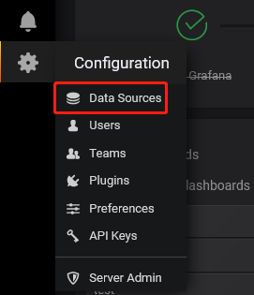
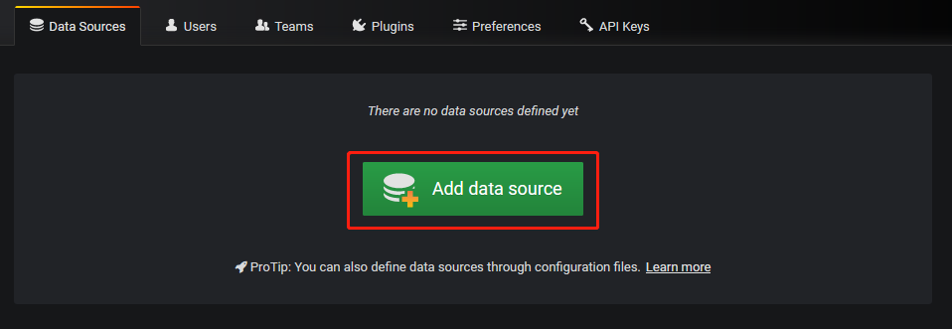
使用：
1）添加数据源

Slide 7
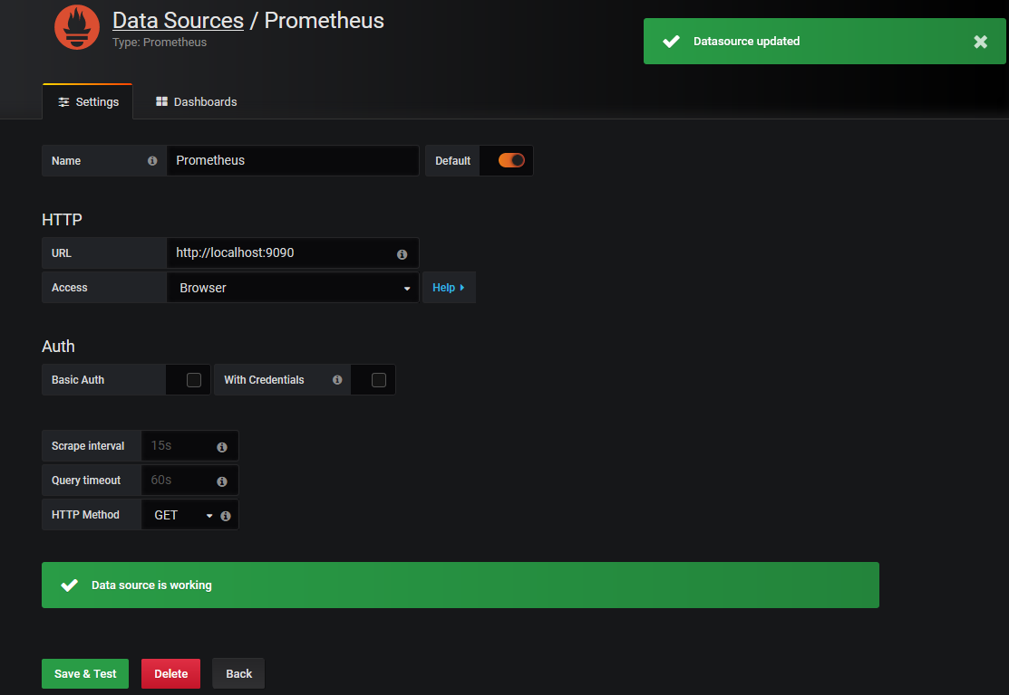
为数据源指定名称、url等信息进行配置，进行保存和测试，成功后会显示data source is working

Slide 8
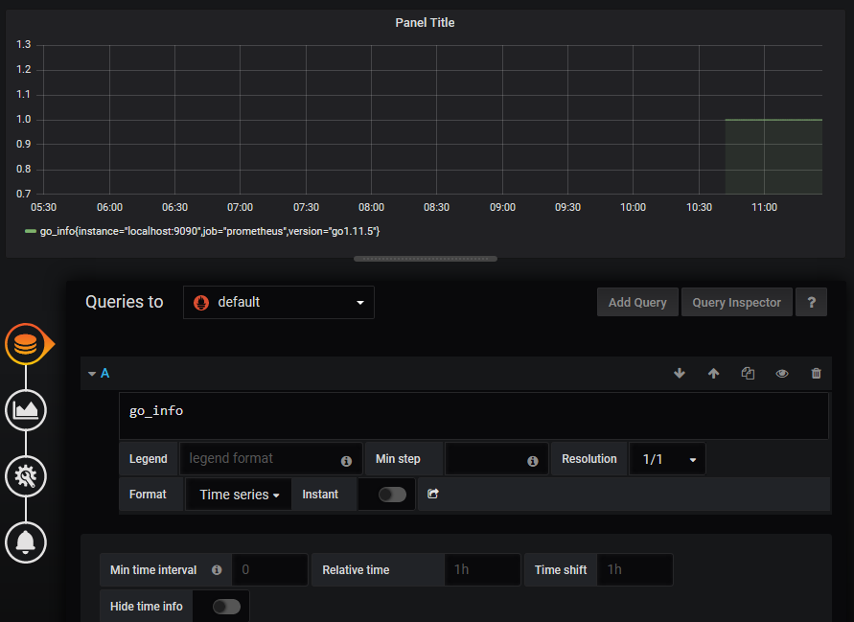
2）添加编辑面板

Slide 9
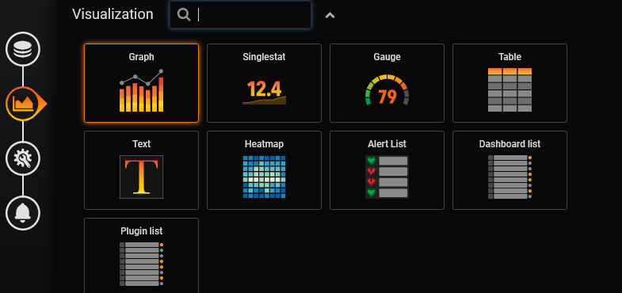
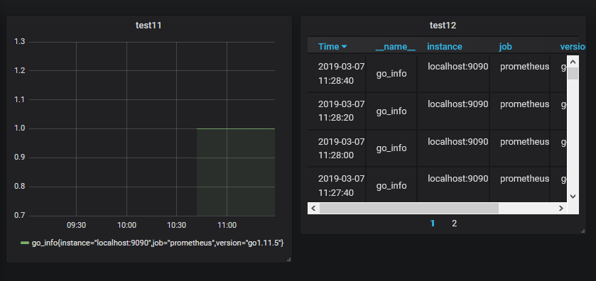
有多种面板可供选择
拖拽组合，仪表盘是Grafana的核心所在，仪表盘由排列在网格上的各个面板组成

Slide 10
http api接口
通过调用接口去做增删查改控制界面显示的一些参数，基于restful风格接口设计

Slide 11
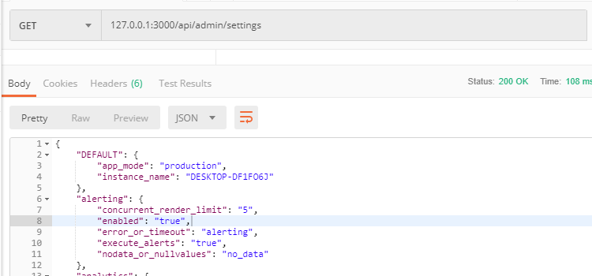
http api接口：
通过调用接口去做增删查改控制界面显示的一些参数，基于restful风格接口设计
用法：
调用相应的url的api返回相应的json串
GET /api/admin/settings
Accept: application/json
Content-Type: application/json
详细接口可参照官方文档：http://docs.grafana.org/http_api

